Slide 1
图 论
(Ⅶ)
刘晓华

Slide 2
4.5 对偶图
1. 定义: 对于给定的平面图G，作相应的一个图G’：在G的每个域内设置G’的一个结点；对G中每条边e作G’相应的一条边e’，联结以e为边界的G的两域中G’的两个结点。这样得到的G’，称为G的对偶图。
对偶图的意义在于，关于域的问题可以转换成关于结点的问题。
注意：简单平面图的对偶图是平面图，但不一定是简单图（可能含重边或环）。

Slide 3
例 求下列图的对偶图。
1
对偶图点数=原图的域数
对偶图边数=原图边数
a
2
3
b
4
5
d
c
a
1
b
2
3
d
c
4
5

Slide 4
2. 对偶图的性质
1) 若G是平面图，则其对偶图G*是唯一的。
2) 平面图G的对偶图G*是连通的。
3) 若G是平面图，则(G*)*=G。
4) G*结点数= G域数， G*边数= G边数
G*域数= G结点数。
证：2) 因为G的所有域之间都是相互邻接的。
3)由对偶图的作图过程知，G与G’的结点与域相互对应。
4)由对偶图的作图过程知。

Slide 5
5) 若C是平面图G的初级回路，S*是G*中与C的各边e_{i} 对应的e_{i}*的集合，那么S*是G*的一个割集。
(C为蓝圈，S*为红边的集合)
证：C将G*的所有结点分为内外两部分N₁,N₂, 则S*即是N₁,N₂间的割集。
6) G有对偶图充要条件G是平面图。

Slide 6
例 下图是一所房子的俯视图，设每一面墙都有一个门。问: 能否从某个房间开始过每扇门一次最后返回。
作原图的对偶图(红图)。问题相当于问，其对偶图中是否存在Euler回路。由于图中有结点度数为奇，故不存在Euler回路。

Slide 7
例 对平面连通图G的无限域边界上的任意两结点i和j，求G中分离i和j的所有割集。
a
i
j
b
根据性质5，只需找出经过a,b的全部这样的回路—i在回路内、j在回路外—a到b的红色道路加上绿色虚线边所成回路，这用G的对偶图可得。a到b的红色道路有多少条，符合要求的割集就有多少个。

Slide 8
3. 对偶图的应用
定理 每一个平面图G都是5 -可着色的。
证明的思路是作G的对偶图，使问题转化为一个平面图的点着色问题(相邻点不同色)。因为环和重边不影响点的着色，故可去掉环和重边，这样只需要证明一个简单平面图的点5 -可着色即可。可用数学归纳法证之，具体证明过程略。
经验表明，一张实际的彩色地图使用四种不同颜色即可区别相邻国家的疆域。“四色猜想”断言，对于任何一个平面图 (地图)这个结论成立。
四色猜想已由美国数学家阿佩尔与黑肯(1976年)用计算机程序证明，但尚未找到数学方法给予简练证明。

Slide 9
4.6 色数与色数多项式
上节表明，域的着色问题可以转化为点的着色问题。还有一些实际问题，也需要解决点或边的着色问题。
例：有6种货物需堆放到仓库中。若某两种货不能存放同一个仓库中，则彼此用一条线相连(见下图)。问最少需要多少个仓库。
1
1
2
3
2
3

Slide 10
1. 定义1 给图G的结点着色(相邻结点不同色)，所需的最少颜色数称为色数，记作γ(G)。
定义2 给图G的边着色(相邻边不同色)，所需的最少颜色数称为边色数，记作β(G)。
边着色问题可以转化为点着色问题，具体方法如下。
根据原图G作一个相应的图G’：在G的每条边上作G’的一个结点；如果G的两条边相邻，则将此二边上的G’的结点用边相联。
这样，G的边着色问题即为G’的点着色问题。

Slide 11
例 欲边着色的图G与等价的点着色的图G’.

Slide 12
2. 常见图的色数
1)* γ(K_{n}) = n ;
2) γ(K_{n}- e) = n-1 ;
3) G为空图时γ(G) = 1 ;
4) G为二分图时γ(G) = 2 ;
5)* G恰为一个偶数个结点的回路时γ(G) = 2 ;
6)* G恰为一个奇数个结点的回路时γ(G) = 3 ;
7)* G为结点数大于1 的一棵树时γ(G) = 2 ;
证: 1)因为任意两点间有边相联, 故每点着色互异。
2)让e的两端点同色，其余各结点异色。
3)因为空图有点无边。
4)仅两结点集间有边相联，故一个结点集用一种色即可。

Slide 13
5) 依顺时针方向，对结点用红绿两色交替着色。
6)依顺时针方向，对结点用红绿两色交替着色，最后结点用黄色。(用两色不可能，用三色能实现)
偶数个结点的回路
奇数个结点的回路

Slide 14
7) 根结点着红色。以后只使用绿红两色，对于每个已着色的结点v，让其相邻的未着色结点染色与v不同即可。

Slide 15
3. 2-着色的充要条件
定理 若G为非空图, 则γ(G)=2 ⇔ G不含奇回路。
证:1) 充分性.
对于G的每个连通分支确定其一个支撑树，这些支撑树构成了G的一个林T’。因为其中每棵树都只需两种色为结点着色, 故 γ(T’)=2.
依次加入T’以外的G的边，所得回路都是偶回路，故不影响已着的色(相邻结点色不同)，即γ(G)=2 。
2) 必要性.
若G含有某个奇回路C，则γ(C)=3。
于是， γ(T)≥ γ(C)=3，矛盾。

Slide 16
定理 平面连通图G的域可2-着色 ⇔ G中存在欧拉回路。
证: 因为G是平面图, 故其对偶图G*存在。于是，命题即为“G*可点2-着色 ⇔ G中存在欧拉回路”。
1) 必要性. 由上一定理，G的每个结点的度均为偶数(否则此结点的G*的回路为奇回路)。于是，G中存在欧拉回路。
2) 充分性. 因为G中每个结点v_{i}的度都是偶数，故G*中围绕v_{i}的回路是偶回路。
下面证明G*中任何回路C必为偶回路，从而应用上一定理即知G*可点2-着色 。

Slide 17
对G*中回路O_{k}中所含的G的结点数k作归纳法。当k=1时，刚才已说明O₁为偶回路。
设O_{k}为偶回路。对于k+1情形：
O_{k+1}= O_{k}⊕O₁
O_{k}
O₁
O_{k+1}
在O_{k+1}所围G结点中选定一(红)点，使其关联的边与G*中回路O_{k+1}相交。于是有分解O_{k+1} = O_{k}⊕O₁。根据归纳假设O_{k}与O₁均为偶回路, 而两个偶回路的对称差仍为偶回路(边数=两回路总边数减去二倍公共边数)，即知O_{k+1}为偶回路。

Slide 18
4. 色数的上界估计
定理 对于图G, 设G的结点最大度数为d₀, 则有
γ(G) ≤ d₀ +1.
证: 对结点数k作归纳法。k=1时显然成立，设k时命题成立。当结点数为k+1时，设v为G中一结点。考虑G’=G-v，记d₁为G’的结点最大度数，则d₁ ≤d₀ .
据归纳假设，γ(G’) ≤ d₁ +1 ≤ d₀ +1，即可用d₀ +1种颜色为G’的结点着色.
对G’的结点着色后将v放回，恢复成G。因为d(v) ≤ d₀ ,故与v相邻的结点中至少还有一种颜色未用到，可用来给v着色。证毕。

Slide 19
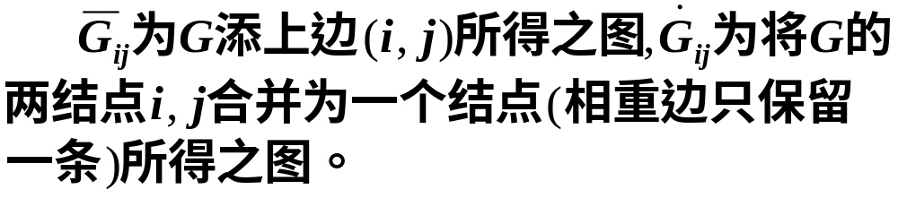


定理 对于任意一个图G, 有
γ(G) ≤ max δ(G’)+1，
G’是G的导出子图, δ(G’)是G’的结点的最小度.
5. 色数γ(G)的计算方法
1) 对于图G中任意两个不相邻的结点i,j, 记
i
i
v_{ij}
j
j
G

Slide 20
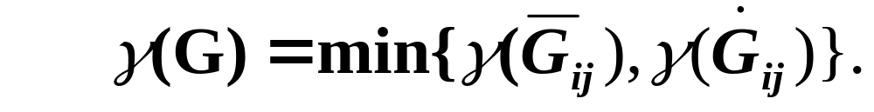
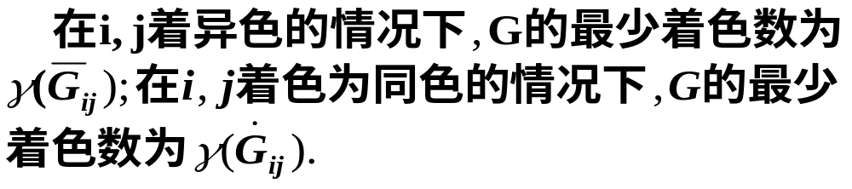
2) γ(G)的计算方法
定理 设i,j 是简单图G不相邻的两个结点，则
证明: 对G中结点的任何着色, i 和j或者将着以同色,或者着异色,二者必居其一.
因此，命题中等式成立。
应用此递推式，将G逐级分解，最后得到可立即确定其色数的若干图(常为大小不一的若干完全图)，其中最小的色数，即为G的色数。

Slide 21
例 试确定下图的色数。
返回
i
j
v_{ij}
j
j
i
i
v_{ij}
v_{ij}
v_{ij}
K₃
K₄
K₄
K₅
故γ(G)=min{γ(K₅), γ(K₄), γ(K₃)}=3.

Slide 22
3)色数多项式
给定图G,如果最多使用t 种颜色对它的结点进行着色,满足相邻结点着以不同颜色,其着色的不同方案数用f(G,t)表示。称f(G,t)为G的色数多项式。
显然，当t < γ(G) 时f(G,t)=0；满足f(G,t)>0的最少颜色数t= γ(G).
对平面图G: 五色定理断言 f(G,5)>0， 四色定理断言 f(G,4)>0。
特殊图的色数多项式
定理 (1) f(K_{n},t)=t(t-1)…(t-n+1) (t≥n)
(2) f(T_{n},t)=t(t-1)^{n-1} (T_{n}为n个结点的树)
证: (2)先对根结点着色，有t 种颜色选择。对于每个已着色的结点，其相邻的每个结点均有t-1种颜色可选择。

Slide 23
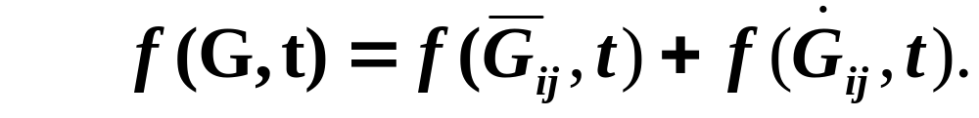
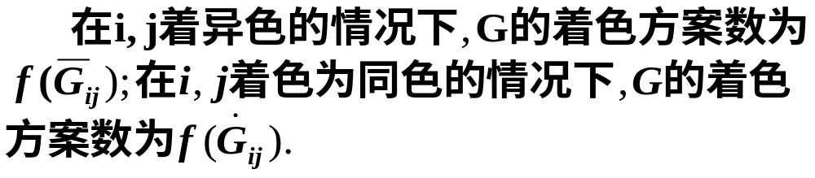
一般图色数多项式的计算
定理 设i,j是G的不相邻结点,则有
证明: 对G中结点的任何着色, i 和j或者将着以同色,或者着异色,二者必居其一.
因此，命题中等式成立。
应用此递推式，将G逐级分解，最后得到可立即确定其色数多项式的若干图(常为大小不一的若干完全图)，其和即为G的色数多项式。

Slide 24
例 试确定下图的色数多项式。
根据前面的例题的分解，此图可分解为1个K₅，2个K₄和1个K_{3(察看)}，故
f(G,t) = f(K₅,t)+2f(K₄,t)+ f(K₃,t)
= t(t-1)(t-2)(t-3)(t-4)+2 t(t-1)(t-2)(t-3) + t(t-1)(t-2)
= t(t-1)(t-2)(t²-5t+7).

Slide 25
例 求n个结点的回路C_{n}的色数多项式。
解： C_{n}可看成是下面的树T_{n}添加一边得到的：
T_{n}
i
j
C_{n-1}
C_{n}
v_{ij}
于是f(T_{n},t) = f(C_{n},t)+f(C_{n-1},t)，从而有递推式
f(C_{n},t) = -f(C_{n-1},t)+ t(t-1)^{n-1} ，
由此可得 f(C_{n},t) = (t-1)^{n-1} + (-1)^{n-1} (t-1).

